Slide 1
Guide de parcours des nouveaux contrats
septembre 2021
Document à destination des tuteurs-école
Valable pour l’année scolaire 2021-2022
Version 2020-09-29

Slide 2
Pour bien démarrer
Dès que l’entreprise est informée du tutorat par Gaëlle ou Frédéric, prendre contact avec le Maître d’apprentissage pour fixer la date de la 1ère visite
1e visite en présentiel ou en distanciel : faire signer obligatoirement le CR formalisé aux interlocuteurs
Transmettre le CR signé à Gaëlle

Slide 3
Documents utiles au suivi de votre apprenti(e)
Fiche élève (contient les coordonnées de l’élève et du maître d’apprentissage)
Guide apprentissage (contient le planning de l’alternance) :
http://pagora.grenoble-inp.fr/ingenieur-par-apprentissage/rf-for-651-guide-de-l-ingenieur-par-apprentissage-173011.kjsp
Modèles pour les apprentis 1A (CR(attestation et CR) 1ère visite - démarrage contrat)
https://intranet.pagora.grenoble-inp.fr/formation/rf-fic-661-maquette-suivi-des-apprentis-sur-site-1a
Modèles de CR pour les apprentis 2A (pour contrat en 2 ans : 1ère visite démarrage du contrat, pour tous : pour tous visite de fin de 2ème année)
https://intranet.pagora.grenoble-inp.fr/formation/rf-fic-662-maquette-suivi-des-apprentis-sur-site-2a
Modèle de CR pour les apprentis 3A :
https://intranet.pagora.grenoble-inp.fr/formation/rf-fic-663-maquette-suivi-des-apprentis-sur-site-3a
Grille MAPI :
https://intranet.pagora.grenoble-inp.fr/formation/rf-for-625-grille-mapi

Slide 4
Résumé du suivi pédagogique des apprentis
(consulter RefEns pour le détail et les modalités du suivi)

Slide 5
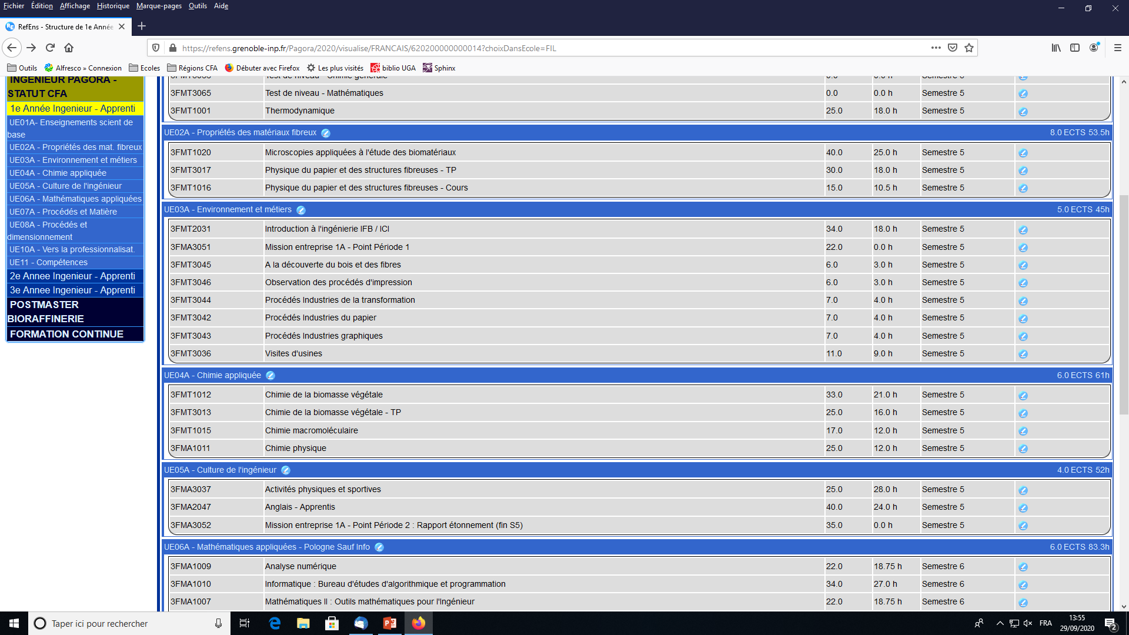
Maquette Apprentis 1e année – 2021-2022 ce document est un support d’information temporaire :
les informations à jour sont accessibles sous https://refens.grenoble-inp.fr/Pagora/2021 et http://chamilo.grenoble-inp.fr/
Plannings : voir ADE
Diaporama - Novembre
Rapport - février

Slide 6
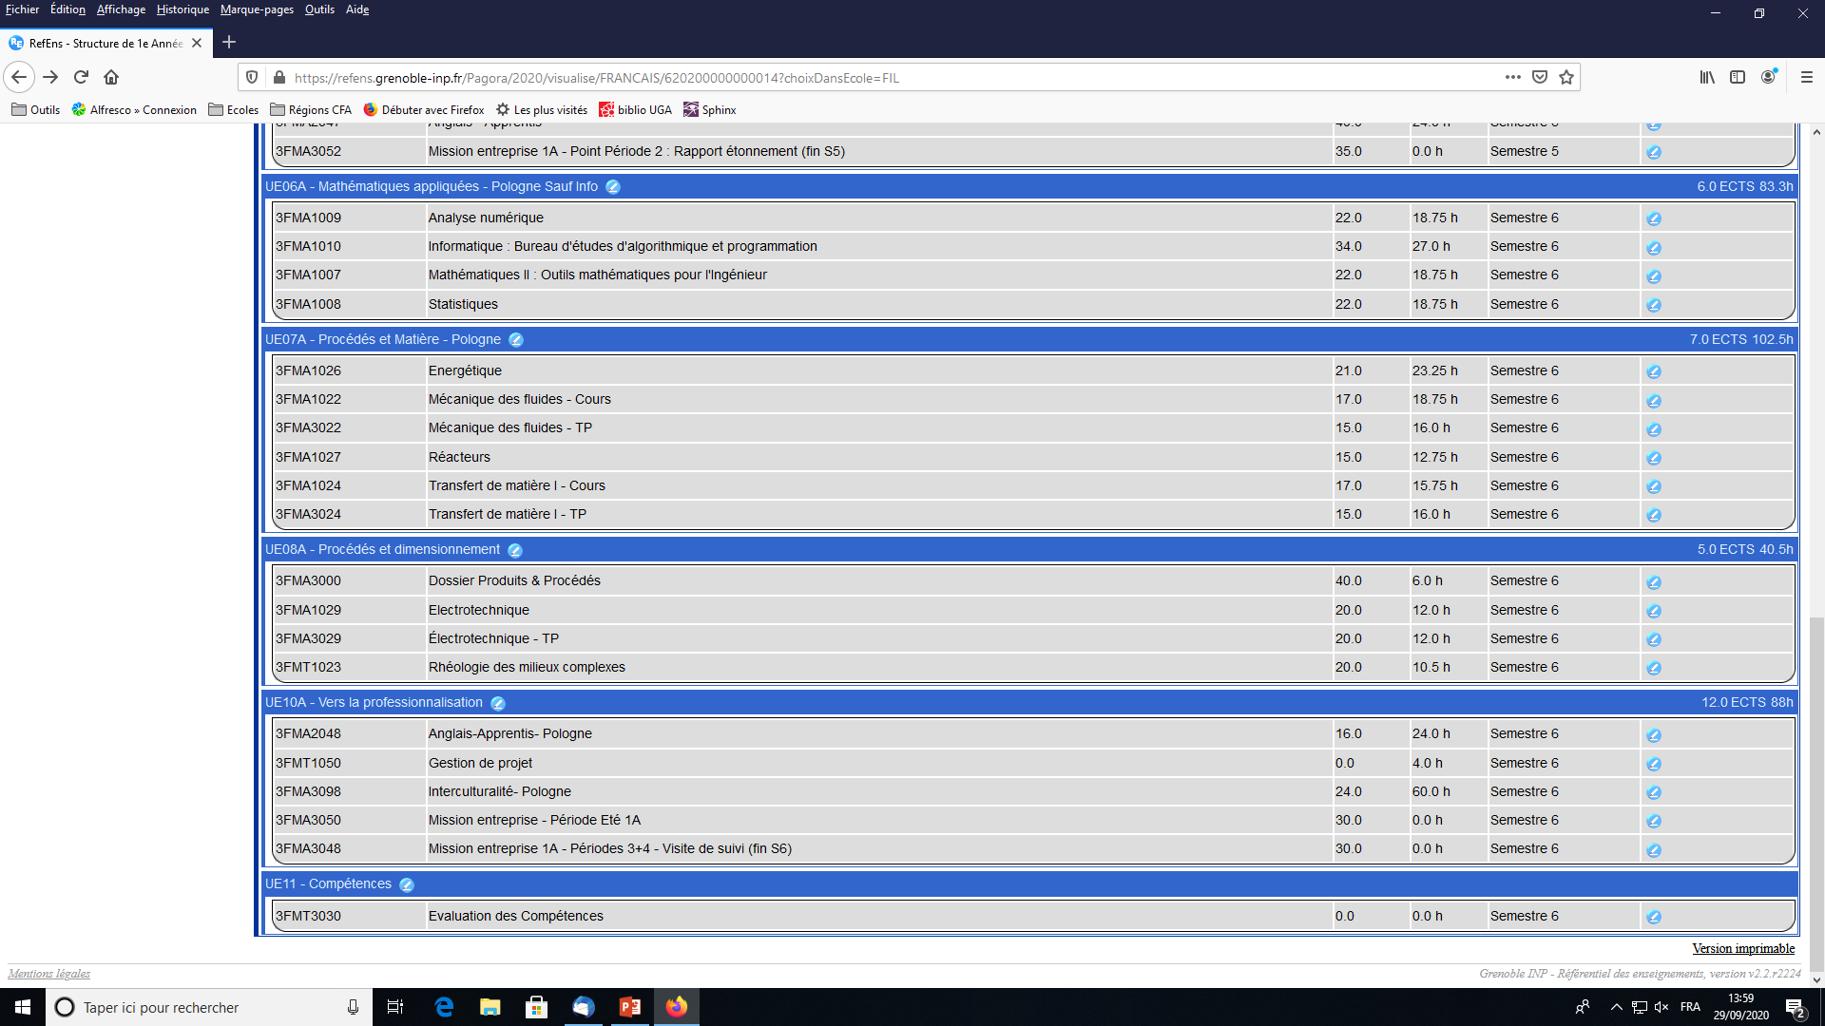
Maquette Apprentis 1e année – 2021-2022 ce document est un support d’information temporaire :
les informations à jour sont accessibles sous https://refens.grenoble-inp.fr/Pagora/2021 et http://chamilo.grenoble-inp.fr/
Plannings : voir ADE
Dossier - fin de 1A
Rapport – 15/08
Diaporama – visite fin 1A

Slide 7
ANNEXES
Informations diffusées aux élèves

Slide 8
Démarrage du contrat
Temps de travail : Sauf disposition donnant droit à compensation, les apprentis sont sous le même régime que les autres salariés (35h). En entreprise comme à l’école.
→ La présence aux cours est obligatoire. En cas d’absence, prévenir la scolarité (si période école) ou votre employeur (si période entreprise).
Absence justifiée = par un « arrêt de travail » fourni par un médecin
Absence injustifiée (pas d’arrêt de travail) peut mener à des sanctions. En cas d’absence, Pagora informe automatiquement l’employeur.
Période d’essai : 45 jours en entreprise. Suite à cela, la rupture du contrat n’est possible que par accord mutuel. Pendant la période d’essai la rupture de contrat est possible unilatéralement (par lettre recommandée AR)
Primes, avantages en nature … : si elles existent vous y avez droit comme les autres salariés
Couverture sociale / maladie :
Tous les élèves sont redevables de la Contribution Vie Etudiante et de Campus (CVEC). Le CFA vous rembourse sur présentation de l’attestation de paiement.
Ne pas payer de droits d’inscription / Ne pas payer de mutuelle étudiante
La mutuelle de l’entreprise est parfois obligatoire
Déclarer son changement de statut à la CPAM (« sécu ») pour la couverture assurance maladie : Demande de mutation http://www.ameli.fr/assures/droits-et-demarches/par-situation-professionnelle/vous-faites-des-etudes/vous-etes-apprenti.php

Slide 9
Démarrage du contrat
Impôts : vous aurez à déclarer vos revenus mais vous ne paierez pas d’impôts tant que vous n’atteignez un certain niveau de revenu
Congés payés : ils sont décidés par l’employeur qui doit toutefois respecter un délai pour prendre sa décision. A partir de là, voir au cas par cas avec votre employeur pour des arrangements à l’amiable. Les congés ne peuvent pas être pris sur une période « école »
Cotisations : Les périodes en apprentissage comptent pour la retraite, le chômage, l’ancienneté dans l’entreprise. Conservez bien vos bulletins de salaire !
Carte étudiant / apprenti : vous aurez une Carte d’Etudiant. Pour bénéficier des droits spécifiques aux apprentis (ex : réduction dans les transports en commun), vous pouvez vous munir d’un bulletin de salaire comme justificatif
Frais de déplacement (A/R selon maquette de l’alternance) : remboursés par le CFA. Un peu de délai sera nécessaire pour faire tous les calculs. Un A/R d’avance sera remboursé
Autres aides : voir guide de l’apprentissage, disponible en ligne

Slide 10
Suivi, Scolarité et Cursus
« Planning » : seul ADE fait foi
https://ade6-inpg.grenet.fr/ade/index.jsp
« Maquette pédagogique » : seul RefEns fait foi
https://refens.grenoble-inp.fr/Pagora/2021

Slide 11
Devoirs de l’apprenti
Il fournit au tuteur-école et au Maître d’apprentissage l’assistance nécessaire au bon déroulement de la formation
Il tient ses tuteurs régulièrement informés de ses activités ainsi que des évènements remarquables. Il tient à jour et fait circuler son Livret d’apprentissage ainsi que les documents en lien avec sa progression pédagogique
Il respecte la confidentialité des données sensibles auxquelles il a accès
Si l’opportunité se présente, il détecte et exploite les synergies entre les activités de l’école et celles de l’entreprise (ex : suggérer des tests dans les laboratoires de l’école en complément des analyses faites en entreprise)
Il participe activement au suivi
Suivi à Pagora avec le tuteur-école (périodes de scolarité) :
Une entrevue à chaque retour à l’école est souhaitable avec examen du Livret d’apprentissage, des rapports de synthèse, de la scolarité et du parcours professionnel
Suivi à distance avec le tuteur-école lors des périodes en entreprise :
Il est souhaitable de garder le contact avec le tuteur-école. Un compte-rendu régulier (verbal ou écrit - succinct) est important
Visites en entreprise : 1 visite par an organisée par le tuteur-école
Toutes les visites sont formelles et donnent lieu à un compte-rendu rédigé par le tuteur-école
Visite au démarrage du contrat (visite d’information) + Visite au printemps (visite d’évaluation)

